Slide 1

Processus inflammatoire
1ère Partie
Cours 3ème Année Médecine Dentaire
Faculté de Médecine d’Alger
Pr A Belarbi
2024– 2025

Slide 2
Processus inflammatoire
I) INTRODUCTION – GENERALITES
1-) DEFINITION
2-) DIFFERENTS TYPES D’AGRESSION
3-) DISTINCTION ENTRE INFLAMMATION ET INFECTION
4-) LE SIEGE DE L’I NFLAMMATION
II) INTERET
III) PHYSIOPATHOLOGIE DE LA REACTION INFLAMMATOIRE

Slide 3
IV) LES ELEMENTS INTERVENANT DANS LA REACTION INFLAMMATOIRE
1) LES CELLULES :
- les cellules endothéliales
- les polynucléaires
- les mastocytes
- les monocytes-macrophages
- les lymphocytes
- les fibroblastes

Slide 4
2) LES MEDIATEURS CHIMIQUES :
- les médiateurs d’origine cellulaire locale
- les amines biogènes
+ les dérivés de l’acide arachidonique
+ les médiateurs d’origine plasmatique
+ système de kinine
+ système de complément
+ facteurs de la coagulation
- les médiateurs libérés par les cellules du granulome

Slide 5
V- DESCRIPTION DE L’INFLAMMATION :
1- INFLAMMATION AIGUE :
- Phase d’agréssion
- Phase réactionnelle
+ la phase vasculo-exsudative :
        la congestion active
        œdème inflammatoire
        diapédèse leucocytaire
+ la phase cellulaire ou productrice :
        le granulome inflammatoire
        la phagocytose
2- INFLAMMATION SUB-AIGUE
3- INFLAMMATION CHRONIQUE :

Slide 6
VI- LES FORMES ANATOMO-CLINIQUES DE L’INFLAMMATION AIGUE
VII- LES FORMES ETIOLOGIQUES DE L’INFLAMMATION CHORONIQUE
VIII- PHASE DE REPARATION ET CICATRISATION
IX- CONCLUSION

Slide 7
I- INTRODUCTION ET GENERALITES :
1 - DEFINITION :
L’inflammation est l’ensemble des réactions de l’organisme, tissulaires et humorales, locales et générales, à toute forme d’agression susceptible de perturber son équilibre biologique.
2 - DIFFERENTS TYPES D’AGRESSION :
+ AGENTS PHYSIQUES
- traumatisme (coupure, piqûre, morsure)
- chaleur, froid
- radiations ionisantes
- électricité

Slide 8
+ AGENTS CHIMIQUES :
- acides, bases
- venins (serpents, insectes, plantes)
- corps figurés : exogènes (talc), endogènes (cristaux
d’acide urique)
+ AGENTS BIOLOGIQUES :
- virus, bactérie, parasites
- lésions ischémiques, auto-anticorps

Slide 9
3- DIFFERENCE ENTRE INFECTION ET INFLAMMATION :
1) l’infection : inflammation due à un agent pathogène
vivant (bactérie, virus, parasite)
2) l’inflammation : représente la réponse à une agression
tissulaire en général, donc une
réaction inflammatoire n’est pas
forcement une infection.
4 – SIEGE DE L’INFLAMMATION :
La réaction inflammatoire se déroule toujours dans le tissu
conjonctif vascularisé.

Slide 10
II-) INTERET :
L’inflammation est un processus essentiel qui vise à restaurer l’intégrité de l’organisme, elle tend normalement à limiter et à réparer les effets de l’agression, cependant ces effets sont parfois nocifs.

Slide 11
III- PHYSIOPATHOLOGIE :
Le déclenchement de la réaction inflammatoire (RI) dépend de signaux destinés aux cellules du compartiment vasculaire (leucocytes, cellules endothéliales). Ces signaux peuvent provenir de :
*l’agresseur lui même ( endotoxine bactérienne )
* être produite par les cellules agressées (IL1, IL6,
Interféron B ).
*être produite par les cellules phagocytaires: ( cytokine ).
-l’activation des cellules endothéliales est un processus important de l’inflammation aigue.

Slide 12
IV - LES ELEMENT INTERVENANT DANS LA REACTION INFLAMMATOIRE :
Deux types : les éléments cellulaires et les médiateurs humoraux.
1- LES ELEMENTS CELLULAIRES :
1) Elles sont actives et interviennent :
- la perméabilité des parois vasculaires .
- l’adhésion intercellulaire .
- interviennent dans la réponse immune
(présentatrice Ag)

Slide 13
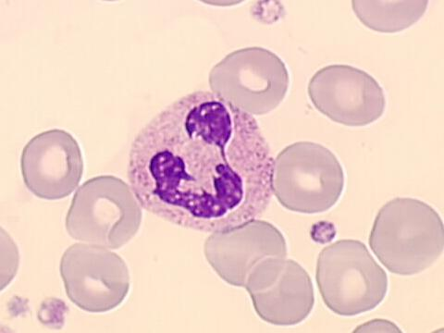
A ) Polynucléaires neutrophiles:( microphages)
Ont une vie courte.
Origine / MO : petites cellules, à noyau polylobé, leur granules secretoires contiennent de nombreuses enzymes ayant des propriétés bactéricides(lysozyme,protéase,élastase…)
Peuvent produire : leucotriène, PAF
Action bactéricide facilitée par l’opsonisation
L’opsonisation=fixation de C et/ou Ig à la surface de l’Ag

Slide 14
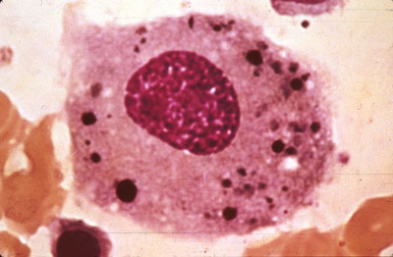
B) les mastocytes-PN basophiles : jouent un role majeur dans l’IFM, phagocytose et éxocytose
Ce sont des médiateurs de l’allergie(asthme,rhinite allergique.)
  C ) les PN éosinophiles: parasitoses,réaction médicamenteuse,
  allergie…)
D ) les monocytes –macrophages:
-bactéricide et phagocytose
-lutte contre les parasites
-détersion des produits dégradés,nécrosés
-régulation de la coagulation et la fibrinolyse
-présentation de l’Ag
-activent les LB et LT

Slide 15
E ) les lymphocytes : les lymphocytes T et B
- L T : support de l’immunité cellulaire, activés ils produisent de nombreuses substances humorales
- L B : support de l’immunité humorale
F ) les fibroblastes : ce sont des éléments conjonctifs, capables d’assurer la synthèse du collagène.

Slide 16
2) LES MEDIATEURS CHIMIQUES DE L’INFLAMMATION :
A) le système des kinines: bradykinine, kallikreine
-vasodilatation
-augmentation de la perméabilité vasculaire
B) système de coagulation: facteur de Hageman et plasmine interviennent dans la vasodilatation et le chimiotactisme
C) les amines vaso-actives: histamine(plaquettes,mastocytes)
Sérotonine
D) leucotriènes et prostaglandines : Dérivés des lipides
l’histamine et la bradykinine libèrent les PG endogènes

Slide 17
E) le système du complément:
Système de défense anti-microbien,joue un rôle dans : Cytolyse,l’adhérence,l’opsonisation, chimiotactisme
Facilite la phagocytose et stimule les macrophages
F) les composants des lysosomes :hydrolases neutres et
acides; peptides basiques
.

Slide 18
G) les cytokines inflammatoires:
-Secrétés par : monocytes, lymphocytes
-Interleukines(IL),facteur de nécrose tissulaire (TNF)
H) les interferons(INF):
- Secrétés par les lymphocytes: INFa
- Rôle anti-viral

Slide 19
V) DESCRIPTION DE L’INFLAMMATION :
1) INFLAMMATION AIGUE :
A) PHASE D’AGRESSION : la lésion initiale est liée à l’action d’un
agent endogène ou exogène.
B) PHASE REACTIONNELLE :
a) la phase vasculo-exudative
1) la congestion active .
*elle se traduit cliniquement par une rougeur locale et une augmentation de chaleur.
*histologie : les artérioles, les capillaires et les veinules sont dilatés.
2) œdème inflammatoire :
* responsable d’une tuméfaction tissulaire.
*histologie :la substance fondamentale du tissu conjonctif apparaît claire et peu colorée

Slide 20
3) Diapédèse Leucocytaire :
*margination des leucocytes, franchissement de la paroi vasculaire entre les cellules endothéliales.
b) la phase cellulaire ou productrice : cette phase aboutit à la constitution du granulome inflammatoire
1) le granulome inflammatoire :
* Intervention des différents éléments cellulaires : les PNN, les PNE, les PNB, les lymphocytes, les plasmocytes les monocytes, histiocytes, macrophages, les fibroblastes

Slide 21
2) la phagocytose :
- adhérence
- englobement par des pseudopodes nés du
phagocyte = le phagosome.
- digestion par accolement du phagosome à
des lysosomes intra cytoplasmiques = un
phagolysosome

Slide 22
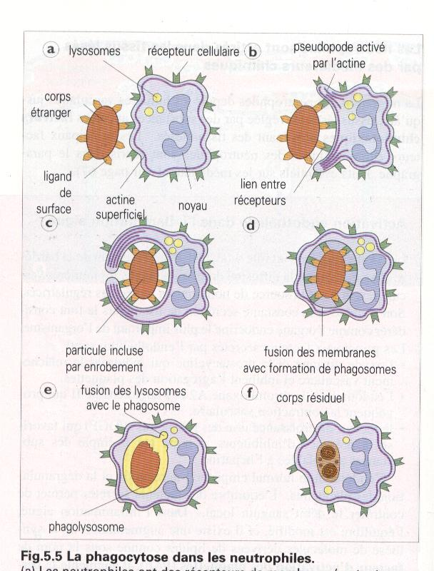

Slide 23
VI- LES FORMES ANATOMO-CLINIQUES DE L’INFLAMMATION AIGUE :
1- inflammation congestive
2- inflammation oedémateuse
3- inflammation hémorragique
4- inflammation fibrineuse
5- inflammation purulente ou suppurée
6- inflammation nécrotique ou gangréneuse

Slide 24
2- INFLAMMATION SUB-AIGUE
3- INFLAMMATION CHRONIQUE :
+ Fibrose : Fibroblastes / Collagène
+ Cicatrisation pathologique

